Slide 1
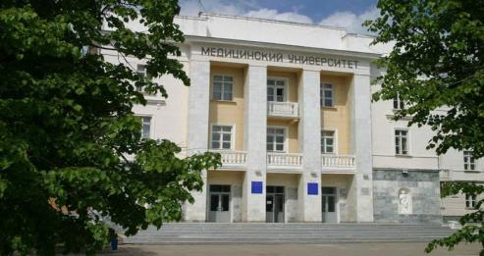
Институт дополнительного профессионального образования ФГБОУ ВО «Башкирский государственный медицинский университет» Минздрава России
ВЫПОЛНЕНИЕ
УЧЕБНО-ПРОИЗВОДСТВЕННОГО ПЛАНА
ЗА 2018 ГОД

Slide 2
Дополнительное профессиональное образование
В 2018г. проводилось
На 11 кафедрах и 19 курсах ИДПО

Slide 3
Дополнительное профессиональное образование
Доля проводимых бюджетных и внебюджетных циклов в 2018 г.
На внебюджетной
Основе 75% Из них:
ТО 40%
НМО 60%
Всего 70
Специальностей
На бюджетной основе 25%

Slide 4
Выполнение учебно-производственного
плана ИДПО за 2018г.
Количество обученных курсантов
всего | Кол-во людей по плану | Кол-во людей по факт вып | % вып в людях | Кол-во чел/ч по план | Кол-во чел/ч по факт выпол | % вып в чел/час
ПК | 2589 | 2615 |  | 365602 | 369 360
ПП | 446 | 446 |  | 226 800 | 226 800
всего | 3035 | 3061 | 101% | 592 402 | 596 160 | 101%

Slide 5
302 ЦИКЛА –за 2018год
Всего
обучено
11 985чел
На бюджетной основе
3061 чел. за год
(3035 чел. по плану )
На внебюджетной основе
8924 чел. за год 75%
Из них:
3774- ТО 40%
5150 – НМО 60%
61 специальность по ТО
70 специальностей по НМО

Slide 6
Структура циклов за 2018г 302 цикла
Проведено циклов
План циклов
ПП - 52
ПК – 250
Всего – 302
ПП - 43
ПК- 250
Всего – 293
выполнение на 103%
<100ч – 46 циклов
>100ч – 256 циклов

Slide 7
Обучение проводилось по 61 специальности по бюджету
Среди которых востребованы :
Терапия – 441 врачей
Педиатрия -237 врачей
Неврология – 158 врачей
Трансфузиология - 124
Акушерство и гинекология – 120 врачей
Клиническая лабораторная диагностика -109
Хирургия – 94 врачей

Slide 8
Критерии для высшего профессионального и дополнительного профессионального образования по основной деятельности и деятельности, направленной на работу с кадрами за 2018 год
Критерии по основной деятельности федерального государственного учреждения
Целевые показатели | Порядок заполнения
Выполнение государственного задания на подготовку, переподготовку и повышение квалификации обучающихся ( не менее 100 процентов) (квартальный показатель) | 4. Среднегодовая численность обучившихся за счёт средств федерального бюджета по программам дополнительного профессионального образования в отчетном периоде – 414 Количество человеко/часов по программам дополнительного профессионального образования запланирована на 2018 год – 592 402 Количество человеко/часов по программам дополнительного профессионального образования выполненных в отчетном периоде - 596 160 выполнение плана составил 101%

Slide 9
100 | 100 | 100 | 100 | 102 | 101 | 100 | 103 | 100 | 100

Slide 10
101%
101 | 101 | 101 | 102 | 100 | 100 | 100 | 100 | 106 | 100

Slide 11
100 | 100 | 103 | 100 | 100 | 100 | 100 | 100 | 100 | 100

Slide 12
Коэффициент нагрузки на одного преподавателя
штаты 77,1
5,2
101%

Slide 13
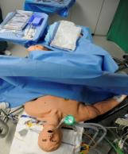
Количество подготовленных специалистов на циклах повышения квалификации в обучающем симуляционном центре, чел
2018г.
Выполнение
учебного плана 119,6%
Обучено
396 чел
Запланировано
331 чел

Slide 14
Статистика Портала НМО по активности образовательных услуг на 1.11.2018 года
Показатели | РФ | БГМУ 2017
Открыто личных кабинетов «провайдеров» | 661 | -
из них организаций, реализующих ДПП ПК | 482 | -
Представлено программ. ДПП ПК | 19 062 | 396
с симуляцией | 8004 | 88
со стажировкой | 7064 | 260
с ДОТ и ЭО | 11 128 | 303
в сетевой форме | 75 | 2
Проведено циклов ПК в 2017 и 2018 году | 61 108 | 650
за счет средств территориальных ФОМС (54%) | - | 1806
Обучено всего в 2017 и 2018 году | - | 4087
БГМУ 2018
-
-
516
93
314
358
2
817
2823
5150

Slide 15
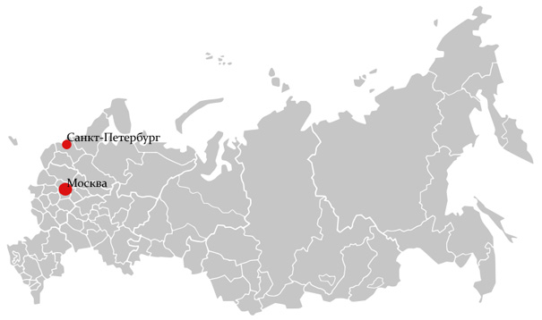
Обучено слушателей из других регионов РФ-
119 человек (2018 г.)
Оренбургская область, Самарская область, Челябинская область, Мурманская область, Ростовская область, Республика Саха, г. Якутск, Республика Татарстан, г. Набережные-Челны, города Бахчисарай, Межгорье, Сургут, Ханты-Мансийск, Нижневартовск и др.
Сыктывкар -
Ижевск
Н.Новгород-
Йошкар-Ола
ХМАО
Чебоксары
Пермь
Казань
Свердловская обл.
Уфа
Самара
Челябинская обл.
Оренбург

Slide 16
Статистика портала НМО по количеству проведенных циклов в 2018году в сравнении с Нижневолжским Кластером
Показатели | Уфа | Самара | Оренбург | Саратов
Всего циклов | 817 | 607 | 450 | 114
С ДОТ и ЭО | 599 | 179 | 406 | 102
Со стажировкой | 457 | 331 | 110 | 20
С симуляцией | 211 | 218 | 27 | 83
сетевое взаимодействие

Slide 17
Учебно-производственный план ДПО на бюджетных циклах традиционного образования за 2016 - 2018 гг. в чел./час.

Slide 18
Учебно-производственный план ДПО на бюджетных циклах традиционного образования за 2016 - 2019 гг. в чел./час.

Slide 19
БЛАГОДАРИМ ЗА ВНИМАНИЕ!

